Slide 1
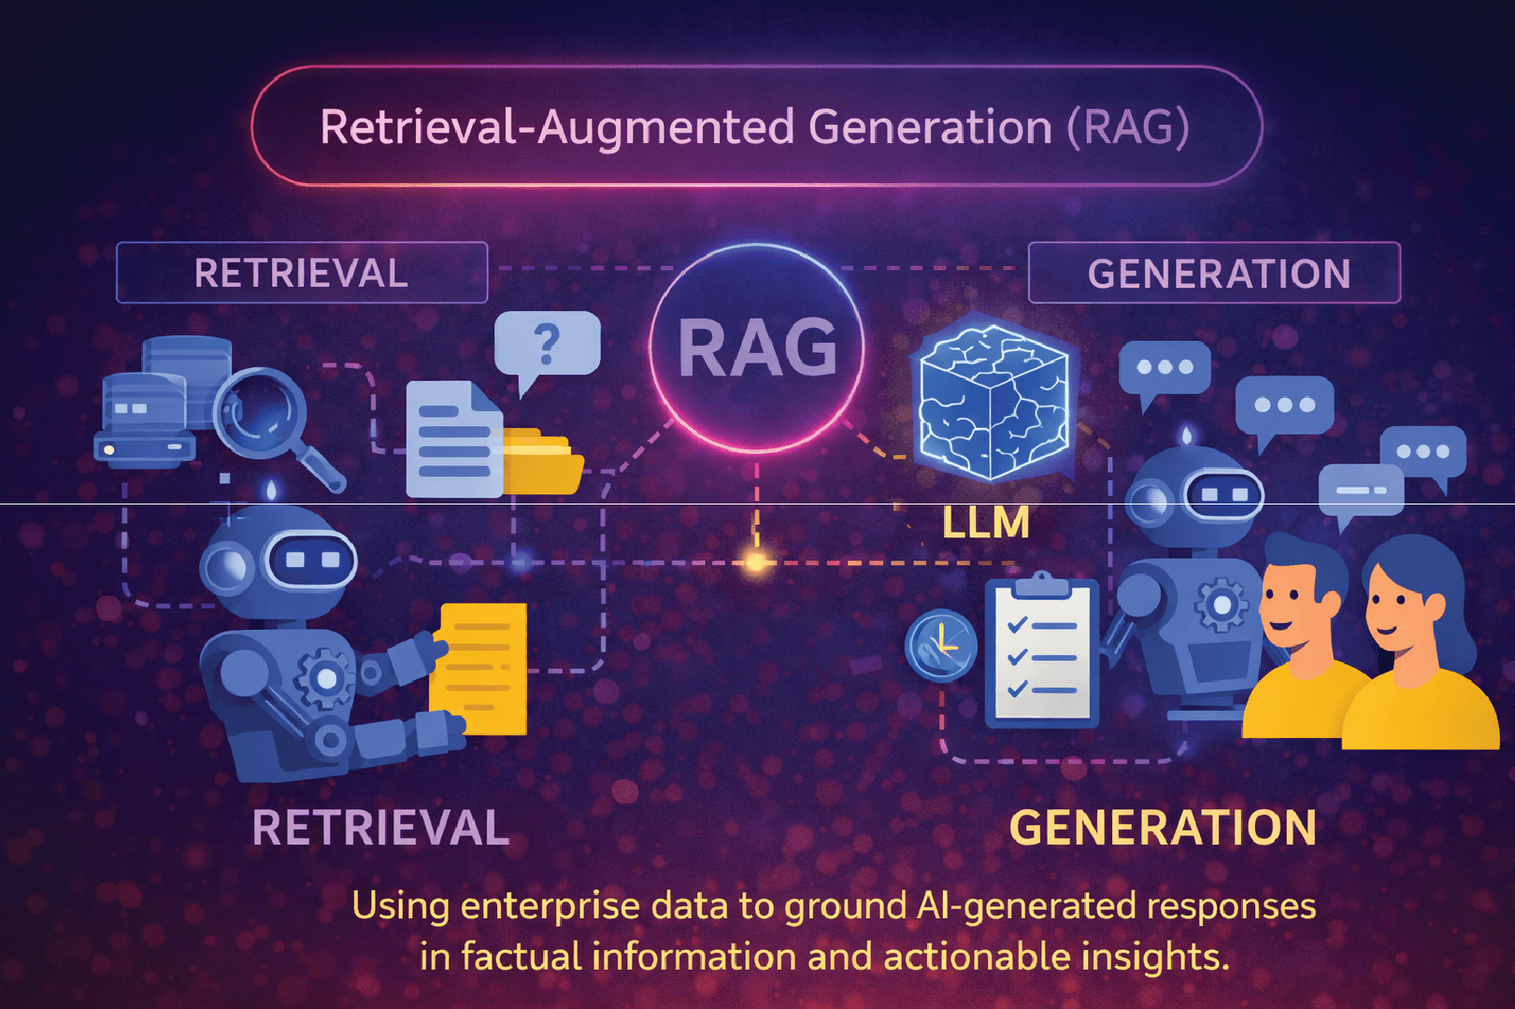



RAG准确度评估与优化方案
提升企业知识管理的核心竞争力
多维评估
持续优化
精准答案
Retrieval-Augmented Generation · Accuracy Evaluation & Optimization

Slide 2

目录
CONTENTS
01
RAG准确度评估标准与指标
Retrieval & Generation Quality Metrics
02
测试方法与流程
Evaluation Methodologies
03
测试平台与工具
四大核心模块
Comprehensive Evaluation Framework
Evaluation Platforms & Tools
04
提升RAG准确度的方式
Optimization Strategies

Slide 3
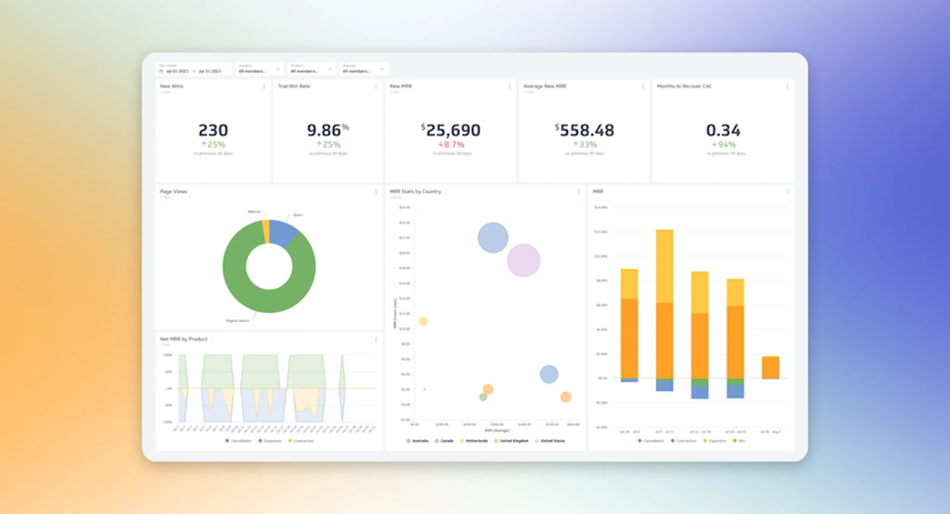



检索质量指标
Retrieval Quality Metrics
准确率
Precision
衡量检索结果的准确性，检索到的文档中有用的比例
Top-K相关性文档占比
召回率
Recall
衡量检索的覆盖度，系统没有遗漏重要的相关文档
相关文档被成功检索的比例
F1分数
F1 Score
准确率和召回率的调和平均数，综合评价检索性能
F1 = 2 × (Precision × Recall) / (Precision + Recall)

Slide 4




生成质量指标
Generation Quality Metrics
忠实度
Faithfulness
答案相关性
Answer Relevance
答案是否严格基于提供的上下文，无编造或矛盾信息
答案是否正面且完整地回答了用户的问题
衡量模型"幻觉"程度的关键指标
避免答非所问，评估语义匹配程度
上下文覆盖率
Context Coverage
连贯性与流畅度
Coherence
生成答案对检索到的上下文信息的利用程度
答案语言表达是否连贯、自然，无语法错误或生硬重复
高覆盖率说明有效利用检索信息
通过语言模型困惑度等指标衡量

Slide 5




用户体验与系统指标
User Experience & System Metrics
用户满意度
User Satisfaction
响应时间
Response Time
通过用户评分、NPS等衡量对模型答案的满意程度
模型生成答案所需的时间，包括检索和生成的耗时
反映模型准确性和实用性的综合评价
实时应用关键指标，要求端到端延迟1-2秒
资源消耗
Resource Consumption
安全性与合规
Security & Compliance
包括计算资源（CPU/GPU使用率）、内存占用、
网络带宽等
评估模型是否会产生有害、敏感或偏见内容，符
合法规要求
支持高并发和低成本部署的关键因素
需专门测试集和人工审查，符合GDPR、HIPAA

Slide 6

离线评估
Offline Evaluation
01
构建测试集
02
运行模型
03
人工评估
准备代表性查询及标准答案，
覆盖不同主题和难度
输入测试集问题，获取模型生
成答案及检索上下文
评估人员对模型输出进行人工
打分和判断
人工编写标准答案确保准确性
保存所有输出以备评估
检查忠实度、相关性等指标
04
自动评估
05
计算指标
06
分析改进
计算各项指标的平均值或分布，
得到性能概貌
根据指标定位问题，调整参数或
提示词后迭代优化
利用自动化工具或大模型评估
模型输出
大幅提高评估效率，需预先校准
量化指标直观反映检索和生成表现
持续优化，不断提升模型性能

Slide 7
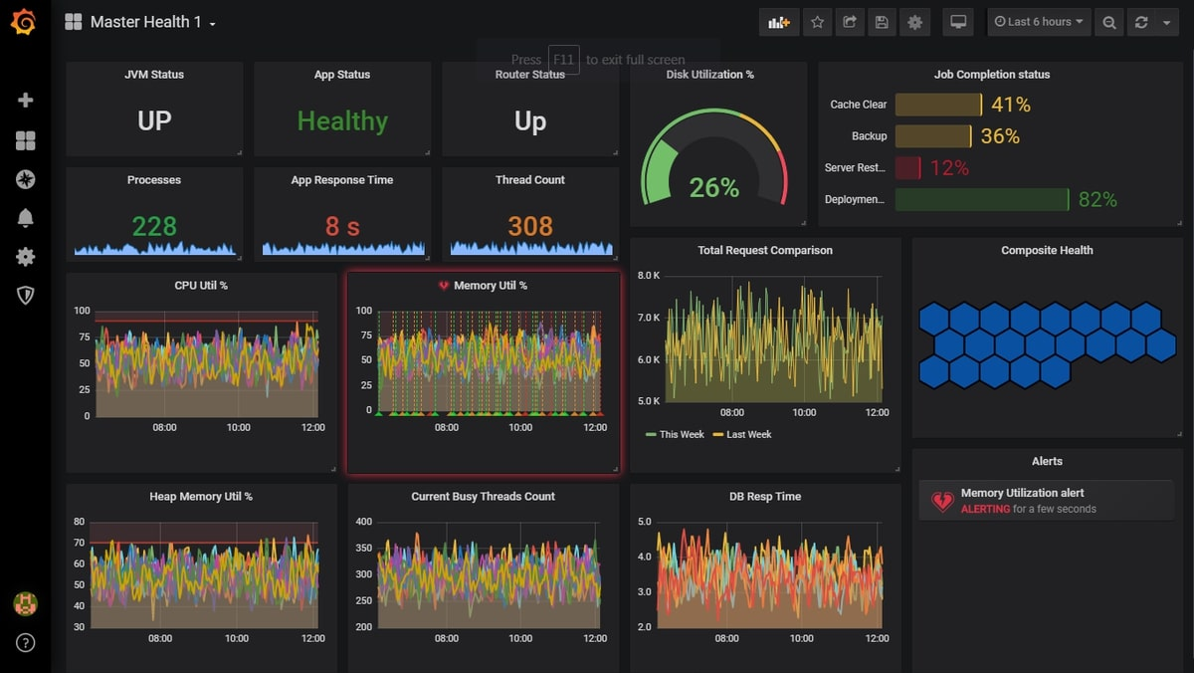





在线评估
Online Evaluation
A/B测试
用户反馈
A/B Testing
User Feedback
随机分流用户至不同模
型版本，对比关键指标
收集点赞/点踩及文字
反馈作为准确度指标
日志分析
性能监控
Log Analysis
Performance Monitoring
监控引用率、修改查询
率、对话轮次等指标
跟踪响应时间、资源使
用、错误率等技术指标
在生产环境中通过真实用户数据评估模型效果，发现离线未覆盖的问题

Slide 8










持续集成与自动报警
CI/CD Integration & Automated Alerting
代码更新
触发评估
自动评估
指标对比
Code Update
Trigger Evaluation
Auto Evaluation
Compare Metrics
指标正常
指标下降
自动上线部署
触发报警或阻止上线
自动化流程
基线对比
性能保护
每次更新自动运行离线评估
与历史基线性能对比
防止性能退化确保质量

Slide 9







测试平台与工具
Testing Platforms & Tools
RAGAS
TruLens
Dify
RAG Assessment
Trustworthy LLM
Development Platform
RAG应用性能评估框架
生成模型可靠性和安全性
应用调试界面
Faithfulness评估指标
可解释性评估功能
A/B测试功能
Answer Relevance评估
安全过滤评估
日志和监控
Context Precision/Recall
检测偏见和敏感内容
生产环境性能追踪
LLM作为裁判自动化评估
端到端RAG系统评估
内置评估和测试功能

Slide 10
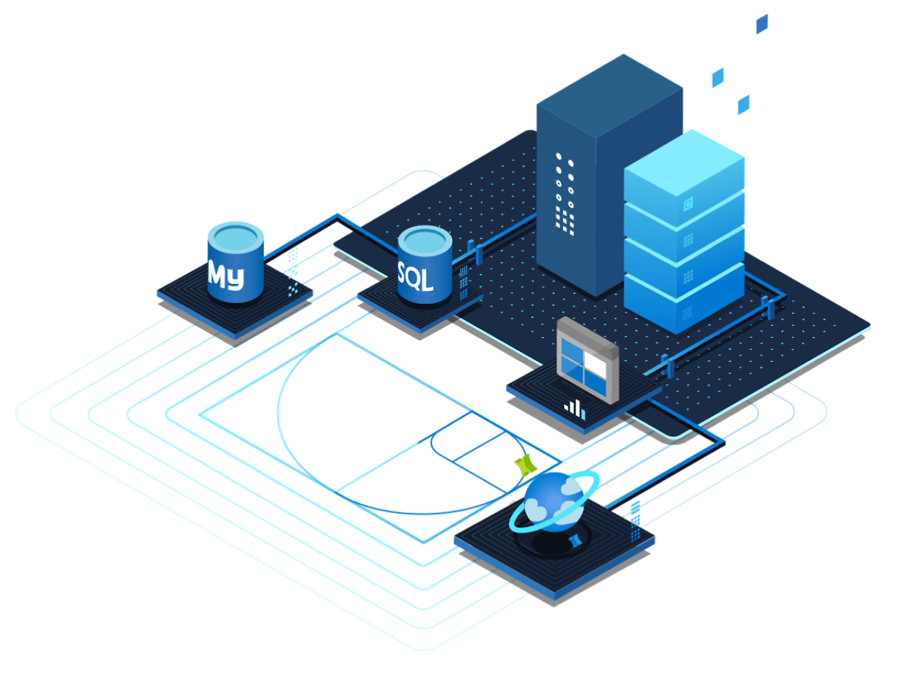



知识入库阶段优化
Knowledge Ingestion Optimization
数据预处理
Data Preprocessing
对原始文档进行结构化解析和数据清洗
合理分块策略
Chunking Strategy
语义感知分块，保持段落或章节的完整语义
领域适配 LoRA
Domain-Adapted LoRA
微调嵌入模型，提升专业术语语义对齐能力

Slide 11




LLM检索阶段优化（一）
LLM Retrieval Optimization Part 1
提示词工程
查询改写
Prompt Engineering
Query Rewriting
明确要求仅基于知识库内容回答
改写为多个更易检索的变体
禁止模型凭空编造信息
拆解复杂问题、补全隐含信息
大幅降低幻觉风险
显著提高复杂查询召回率
自查询检索
混合检索
Self-Query Retrieval
Hybrid Retrieval
提取结构化过滤条件
结合向量检索和关键词检索（BM25）
如日期、类别、作者等
语义理解 + 精确匹配
与向量检索同时使用
发挥各自优势互补

Slide 12
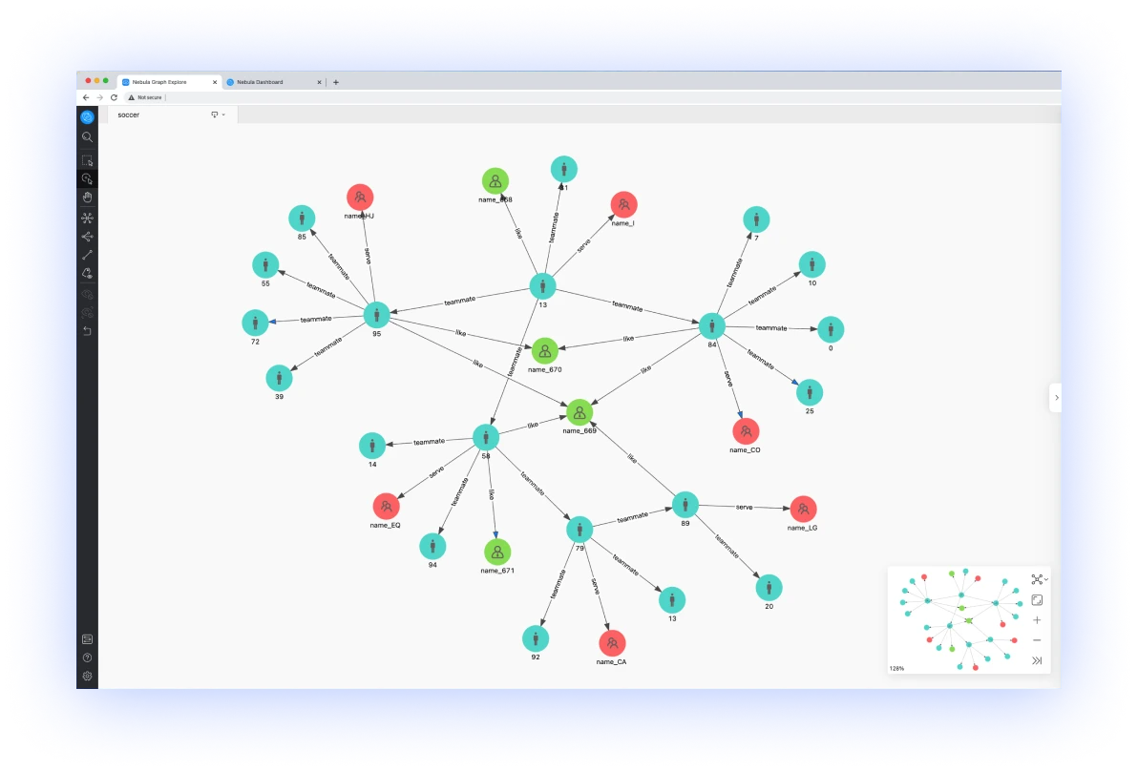



LLM检索阶段优化（二）
LLM Retrieval Optimization Part 2
检索结果重排序
Reranking
重排序模型对Top-K结果细粒度相关性打分
过滤语义漂移
过滤噪声片段
多路召回与融合
Multi-Path Recall
增加第三方检索器，使用RRF或加权合并结果
TF-IDF检索器
SPLADE稀疏向量
RRF融合算法
知识图谱协同增强
Knowledge Graph
解决跨文档关联推理、长尾实体、语义漂移问题
多跳关系推理
冷启动实体支持
语义规范化
Knowledge Graph Network
实体与关系的可视化表示

Slide 13
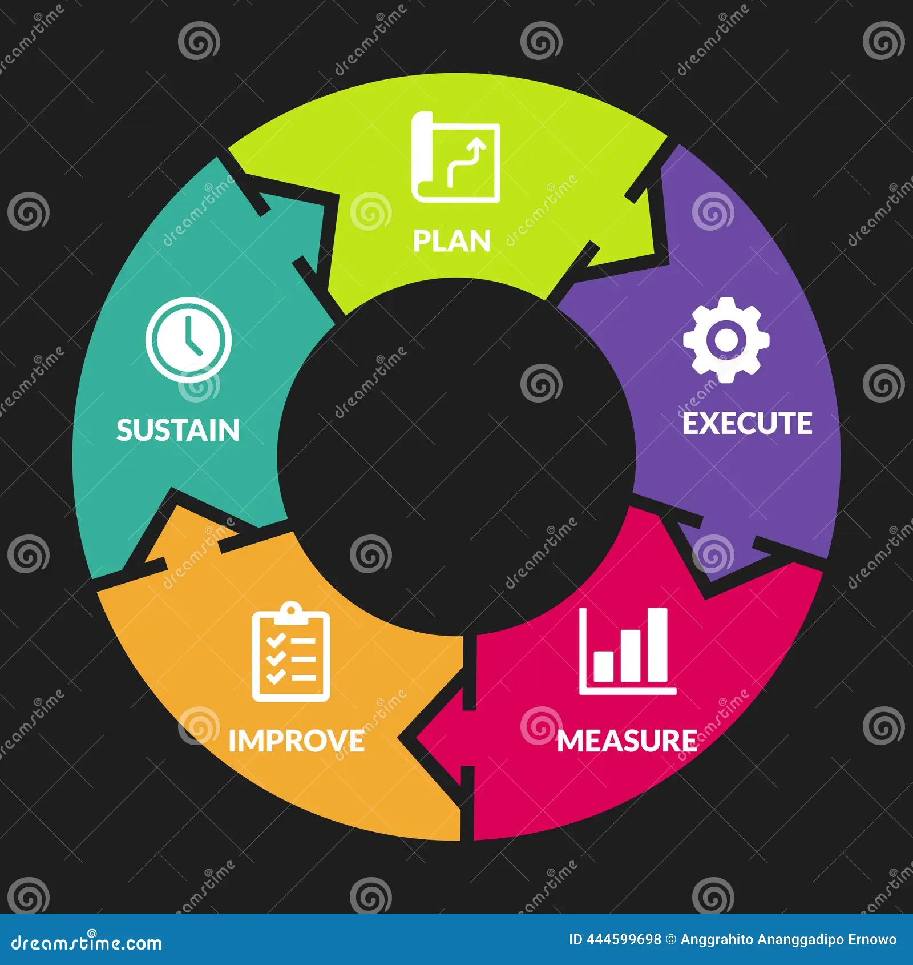






持续优化
Continuous Optimization
数据驱动的闭环优化机制
Data-Driven Closed-Loop Optimization
收集数据
评估指标
动态调整
用户查询日志和答案
反馈
检索参数、分块策略
、提示词
定期评估召回率和准
确率
A/B 测试与调优
逼近最佳配置
持续迭代模型和知识库
保持高精度表现
PDCA 持续改进循环
计划-执行-检查-行动

Slide 14




总结
Summary
多维度指标体系
科学测试流程
检索质量指标
离线评估与在线评估结合
生成质量指标
全面衡量模型性能
用户体验与系统指标
持续集成与自动报警
自动化工具与人工评审
持续评估优化
提高评估效率
数据驱动的闭环优化机制
确保评估质量
不断逼近最佳配置
相辅相成，优势互补
保持高精度表现
通过科学的评估体系和持续优化，确保RAG系统在实际应用中不断提升

